Slide 1
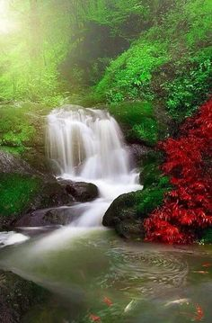
Mãe terra (Gaia) a Amazônia coração de Gaia
Apresentando
Norma Aparecida Silveira de Moraes
Divulgação
NORMA NATUREZA SLIDES
WWW.SERGRASAN.COM

Slide 2
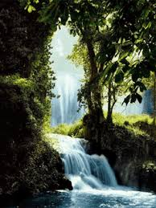
Amazônia anjo gigante
Amazônia tão rica e florida
Amazônia tão verdejante
Amazônia tão colorida
Por pássaros viajantes
Amazônia de árvores gigantes
Que seguram toda erosão
De árvores tão possantes
Que protegem o seu chão

Slide 3
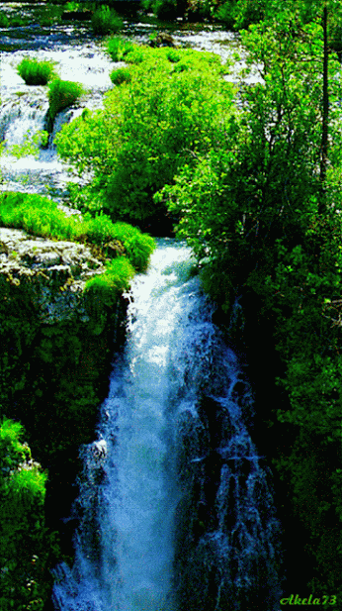
Amazônia que vem sofrendo
Com buracos de exploração
Sua estrutura está se corroendo
Por buracos ,de garimpos no chão
Floresta que defende de enchentes
Segurando a chuva calmamente
Pois segura tanta água corrente
Que escorre mais brandamente

Slide 4
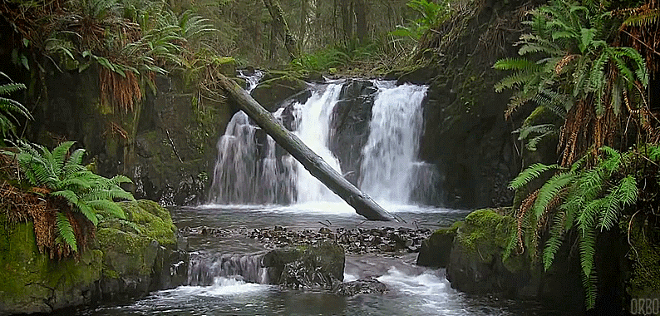
Amazônia que torna suficiente
O ar, água tão abundante
Em estado permanente
Normal e tão importante
Amazônia, da terra, o coração
Respiração toda nutritiva
Com benefícios em ação
Com sustentabilidade é sempre viva

Slide 5
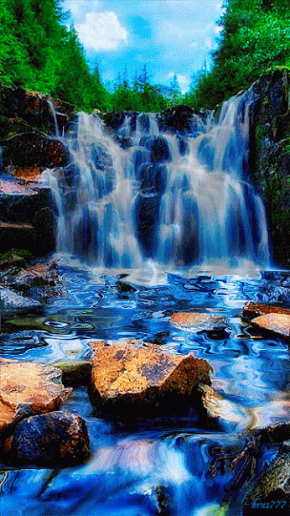
Ela em pé, é solo guardião
Dos rios, e tantas nascentes
Abranda o clima sem tufão
Deve ser preservada permanente
Mas querem o seu minério
Suas madeiras tão nobres
Revelar os seus mistérios
Deixar seu solo tão pobre

Slide 6
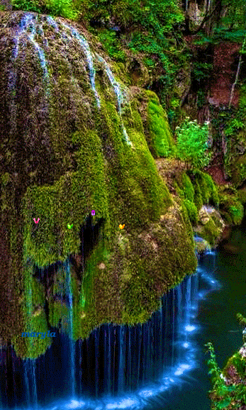
Os índios sem sobrevivência
Tirando dos ribeirinhos o sustento
A ganancia é não ter inteligência
Pois as riquezas passam em um só tempo
Vejam em outros países tantas enchentes
Por falta de matas que são equilíbrio
Pois seguram, são amortecedoras sempre
Espalhando bem a água em seus rios

Slide 7
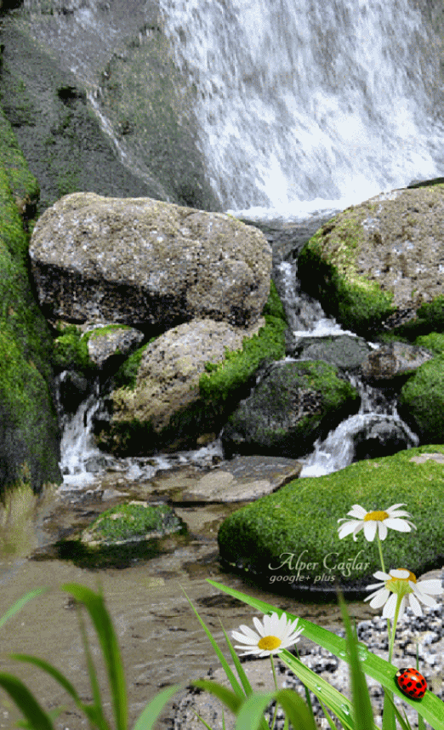
MÃE TERRA (GAIA)
Já foi tão sacrificada
Quantas cicatrizes
Algumas se curaram
Outras ainda sangram
Dependemos da saúde
Da nossa mãe terra
Já foi bombardeada
Poluída, envenenada

Slide 8
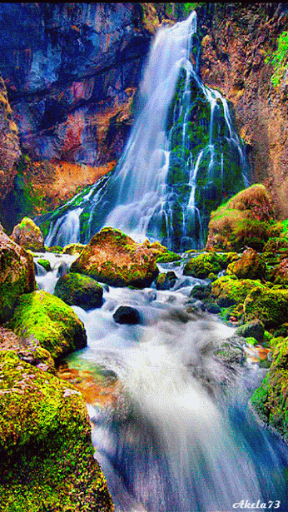
Mas nada fica sem respostas
Ela vomita o mal
Para se purificar
Para se regenerar
A terra é um ser vivo
Ela tem artérias, coração
Ela reverencia o sol
Na busca de energias

Slide 9

E todos seres vivos
Dependem de sua saúde
De seu verdejar, seu brotar
De suas sementes e frutos
O homem muda tudo
Muda até a rota dos rios
Que se vingam também
Em grandes enchentes

Slide 10

Tornados e terremotos
A terra é boa, generosa
Mas também geme de dor
Quando maltratada ela seca
Fica infrutífera, não engravida
A terra é um grande lar
E nós somos filhos de gaia

Slide 11

Mãe terra (Gaia) a Amazônia coração de Gaia
Apresentação, formatação e texto poético
Norma Aparecida Silveira de Moraes
Imagens: Gifs Google, Pinterest
Musica: Caetano Veloso. Aquarela do Brasil
Divulgação
www.normasilveiramoraes.recantodasletras.com
normasilveiramoraesslides
NORMA NATUREZA SLIDES
WWW.SERGRASAN.COM

